Slide 1
Звуковая культура речи в ДОУ
Подготовила учитель-логопед Водяницкая Е.Н.
МБДОУ детский сад №29 «Мамонтёнок»

Slide 2
Воспитание ЗКР включает:
- формирование правильного звукопроизношения и словопроизношения;
- воспитание орфоэпически правильной речи, умение говорить согласно нормам литературного произношения и ударения;
- формирование выразительности речи /умение пользоваться высотой и силой голоса, темпом и ритмом речи ,паузами, разнообразными интонациями/;
- выработка отчетливой дикции /отчетливого произношения каждого звука в словах, фразах/;
- воспитание культуры речевого общения /общая тональность детской речи, поза и двигательные навыки в процессе разговора/.

Slide 3
Задачи по воспитанию ЗКР в ДОУ
Развивая у детей правильную, хорошо звучащую речь, воспитатель должен решать следующие задачи:

Slide 4
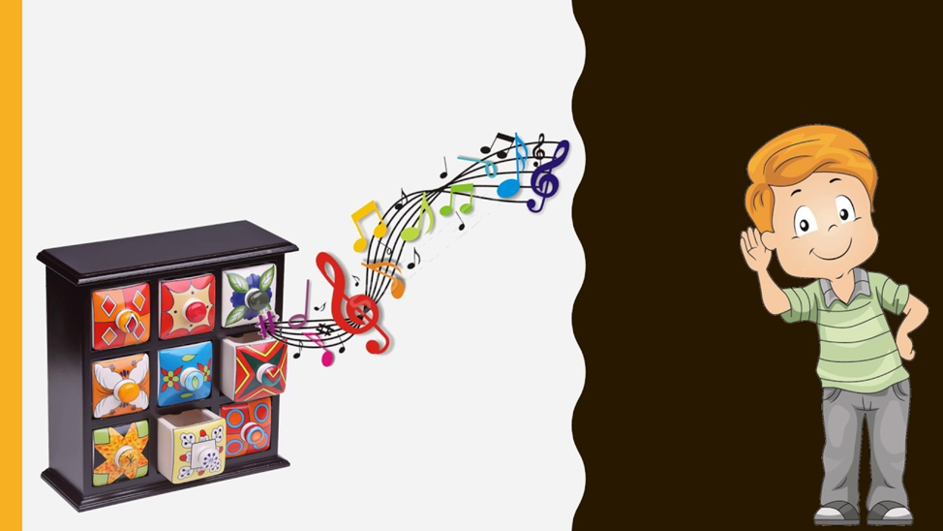
1. Слуховое внимание
Слуховое внимание
Слуховое внимание – это умение слышать и различать речевые и неречевые звуки.
Игра «Кто как голос подает?»
Игра «Угадай, что звучит?»

Slide 5
2. Фонематический слух

Slide 6
3. Работа над ритмом
/-//-/-// ТА – та
/-//-/// та – ТА
//-/// па – ПА – па
/-//-/-/ ПА – па – па
///-/-// па – па - ПА

Slide 7
4. Развитие темпа
Еле-еле, еле-еле - - - (медленный темп)
Завертелись карусели. - - - (медленный темп)
А потом, потом, потом - - - (средний темп)
Все бегом, бегом, бегом! - - - (быстрый темп)
Все быстрей, быстрей, бегом, - - - (очень быстрый темп)
Карусель, кругом, кругом! - - - (очень быстрый темп)
Тише, тише, не спешите - - - (средний темп)
Карусель остановите. - - - (средний темп)
Раз, два, раз, два - - - (медленный темп)
Вот и кончилась игра. - - - (медленный темп)
Произносить с убыстрением или замедлением темпа названия времен года, месяцев (зимних, весенних …), дней недели, чисел от 1 до 10 и обратно т.п.

Slide 8
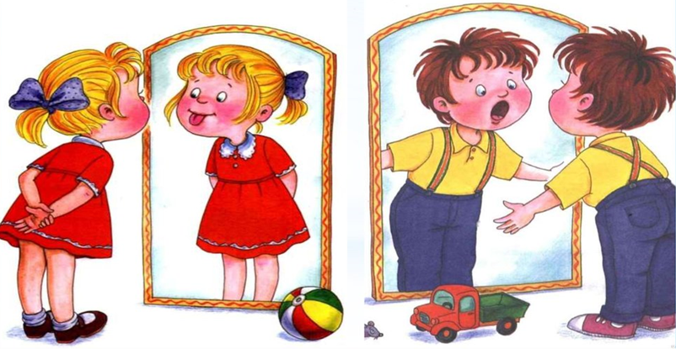
5. Развитие артикуляционного аппарата
Артикуляционная гимнастика
Важную роль в формировании правильного произношения звуков играет четкая, точная, координированная работа артикуляционного аппарата:
Губ
Языка
Нижней челюсти
Мягкого нёба

Slide 9
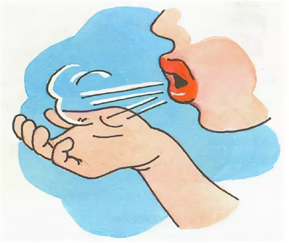
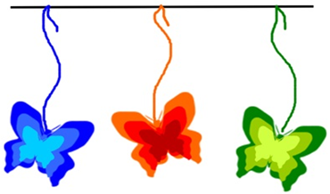
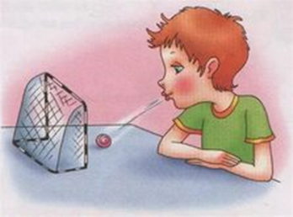
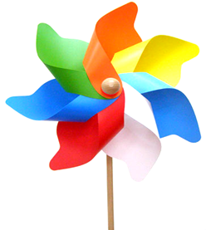
6. Развитие речевого дыхания
Упражнения на развитие речевого дыхания
Ветерок
Лети бабочка
Задуй свечу
Осенние листья
Вертушка
Футбол

Slide 10
7. Развитие голосового аппарата
Голосовые упражнения

Slide 11
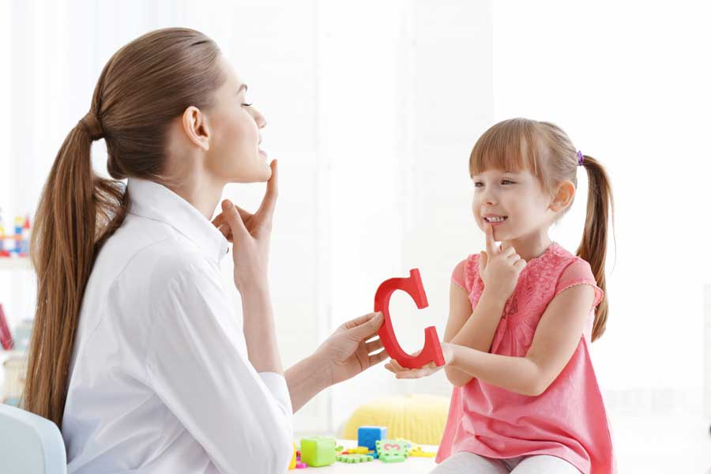
8. Формирование правильного произношения всех звуков речи

Slide 12
13. Воспитывать интонационную выразительность речи
Волк Лиса
- Лизавета здравствуй! - Как дела зубастый?
- Ничего идут дела, голова - Где ты был?
пока цела.
- На рынке. - Что купил?
- Свининки. - Сколько взяли?
- Шерсти клок – ободрали
правый бок, хвост
отгрызли в драке. - Кто отгрыз?
- Собаки.

Slide 13
Спасибо за внимание

